Slide 1



视觉算法组
图像处理与计算机视觉
合肥工业大学宣城校区RoboMaster机器人创新实验室

Slide 2
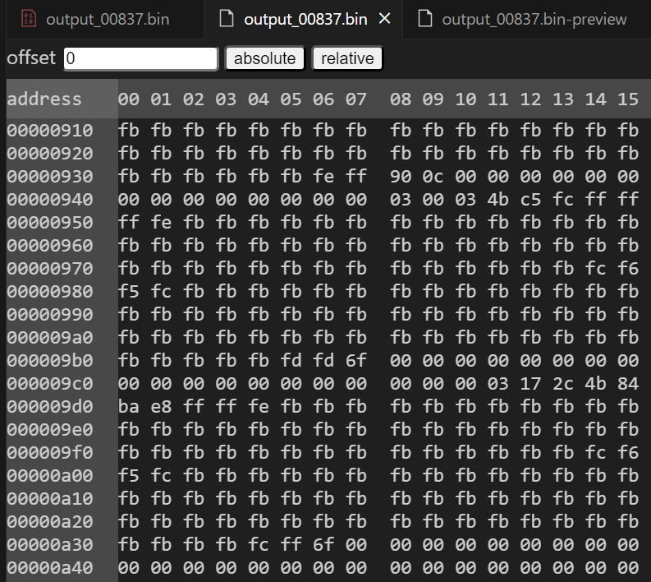

什么是计算机视觉？
输入数据:
（随时间变化的）二维数据
计算机视觉本身，他的任务就是让电脑拥有识别和分辨物体的能力，能根据图像中的信息进行某种推算
（有学电控的可以找我要段程序用oled播放bad_apple

Slide 3
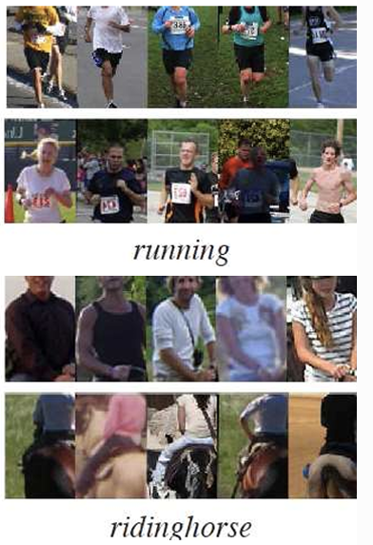
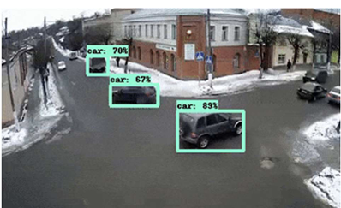
计算机视觉在生活中能做什么
图像识别
目标检测

Slide 4
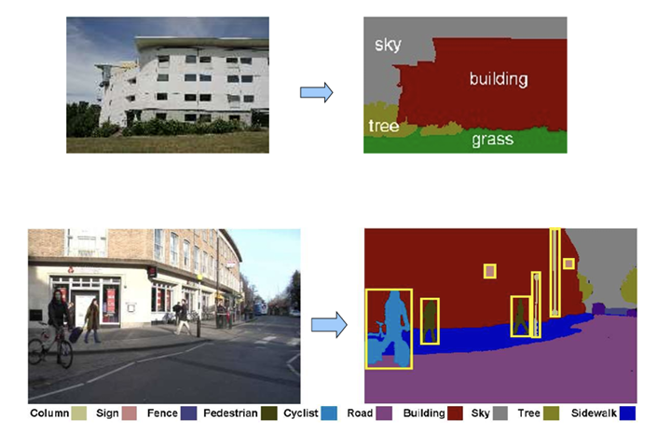
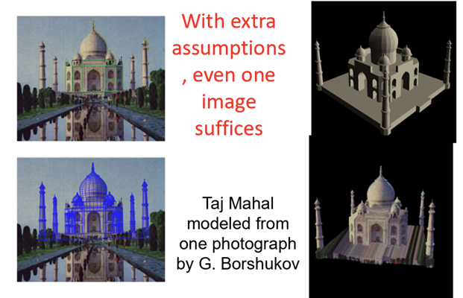
图像分割
三维重建

Slide 5
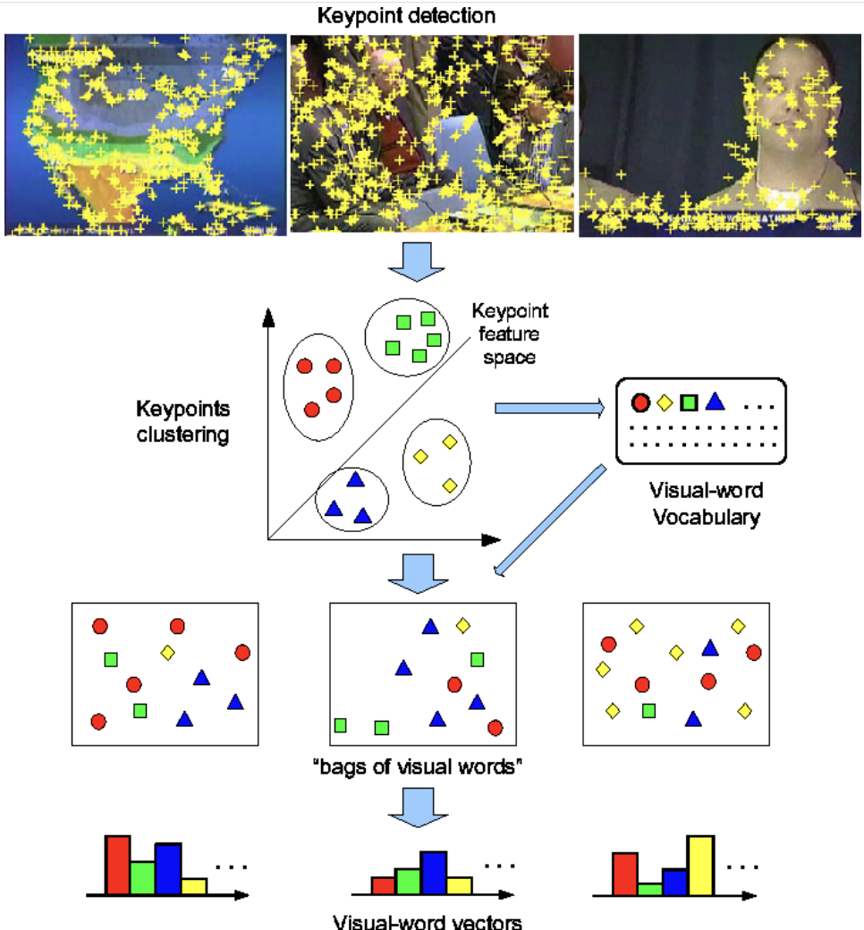
两种路径：
传统计算机视觉：
成熟的 CV 技术如特征描述子等，比如图像分类问题，首先使用边缘检测，角点检测提取足够多的特征后，这些特征形成每个目标类别的定义，如果一张图像和另一张中的特征重合度高，就代表包含相同的目标
深度学习引入了端到端学习的概念，即向机器提供的图像数据集中的每张图像均已标
注目标类别。因而深度学习模型基于给定数据「训练」得到，其中神经网络发现图像
类别中的底层模式，并自动提取出对于目标类别最具描述性和最显著的特征

Slide 6
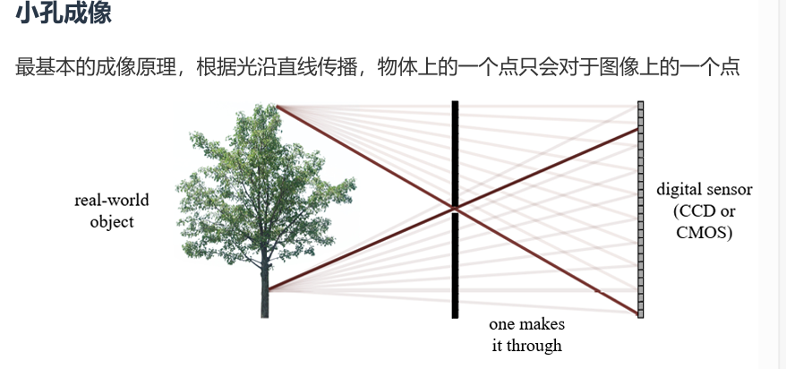
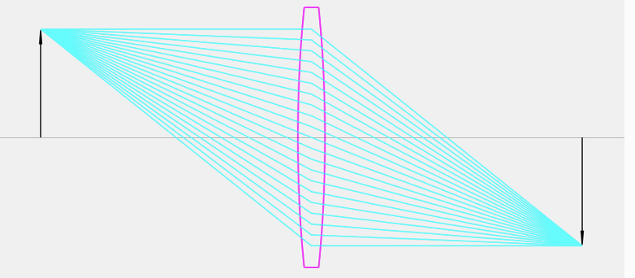
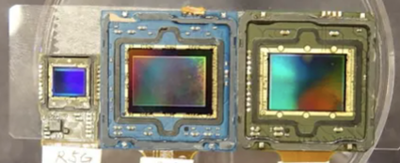
认识相机
使用小孔阻挡散射的光
用透镜作为小孔的近似
之后在光学传感器上将光信号转为电信号（模拟），再是数字信号

Slide 8
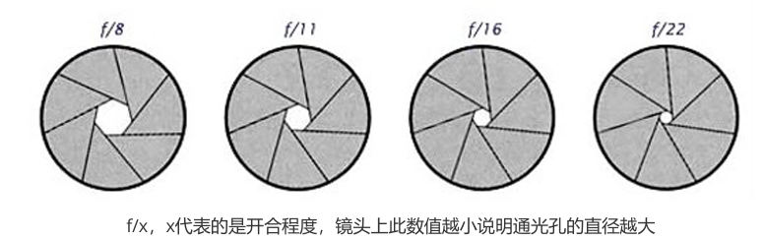
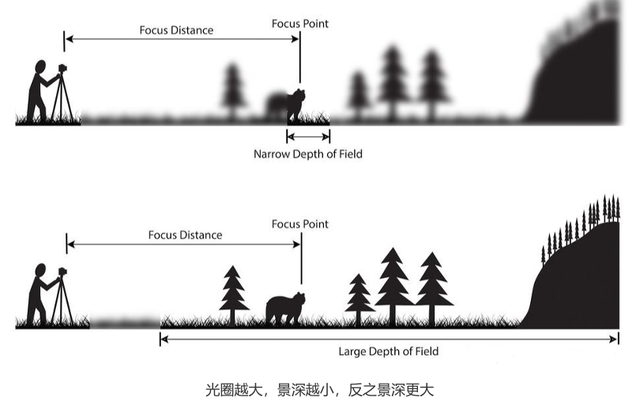
焦距，初中学过，主要看和光圈、景深、视野的关系
不同光圈大小代表不同的镜头开度，其影响的是镜头的进光量
为了适配不同的设备，用f/x衡量光圈、单位面积进光量
光圈和成像的景深有关系：越大的光圈得到的景深越小，即成清晰像的范围越小
在调大光圈提高进光量的同时，能够成清晰像的距离范围就缩小了，我们需要在两者之间进行权衡

Slide 9
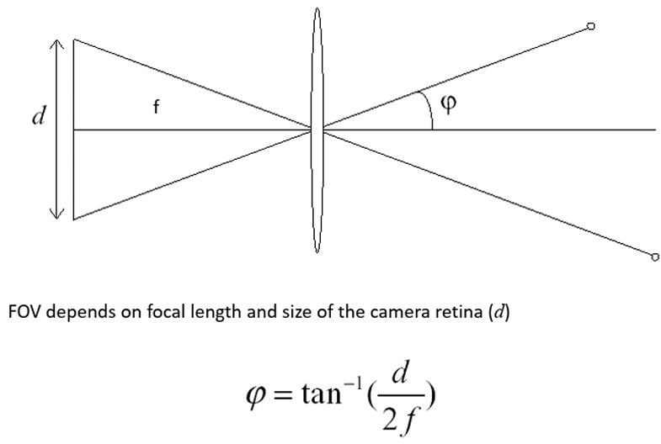
视野范围取决于焦距和感光元件（CMOS）的大小

Slide 10
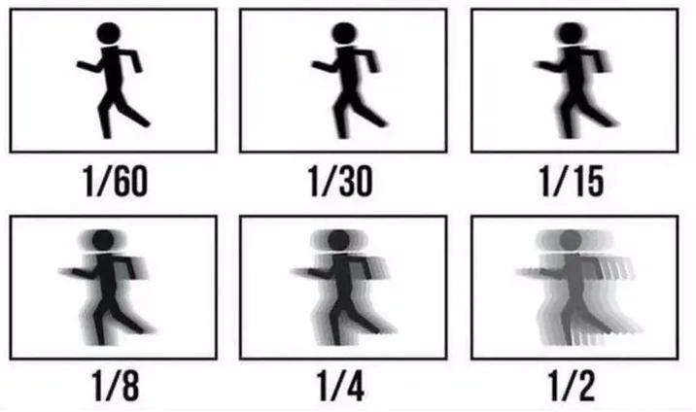
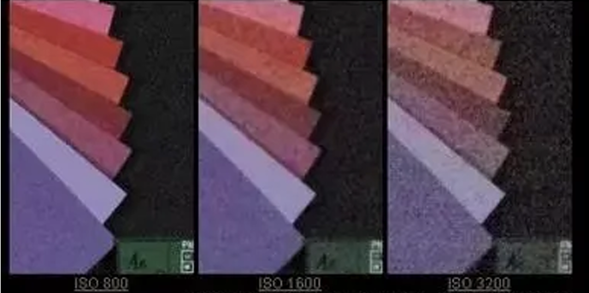
采集参数（比较偏软件）
快门速度（一次曝光的时间）
快门速度越慢，曝光时长越长，画面也就越亮
但是快门速度过慢，会带来很明显的运动模糊，这样就会导致灯条的形变
增益：cmos上放大器对电信号的增益，可能提高噪声
帧率：相机每秒钟能够获取的图像数

Slide 11
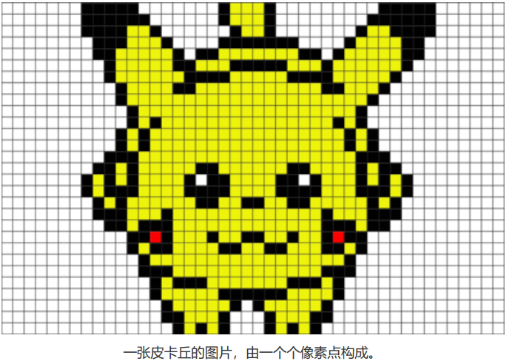

图像的构成
像素：像素是构成图像的基本单元，像素通过行列组合成矩阵就形成了图像。在计算机中一般都以矩阵的形式存储图像。在图像处理的过程中，我们常把图像视作一个二元函数(灰度图的情况下），在两个坐标轴上，亮度随坐标而变化。
y
$$f\left(x,y\right)=I$$
x

Slide 12
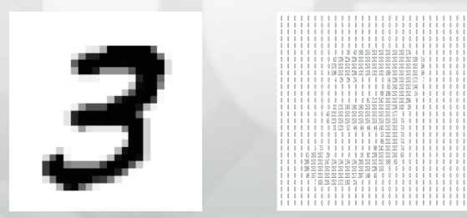
数字图像
1. 灰度图像：（单通道）
灰度图像只记录图像中的每个像素点的强度信息，也称为灰度值，但不记录跟颜色有关的信息

Slide 13
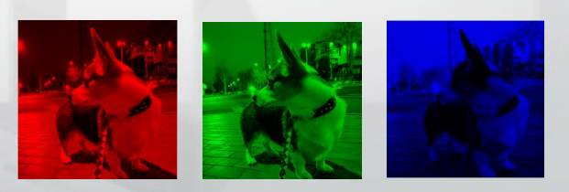
数字图像
2.彩色图像（三通道）:
2.1 RGB颜色模型
红(Red,缩写为R)、绿(Green,缩写为G)、蓝(Blue,缩写为B)

Slide 14
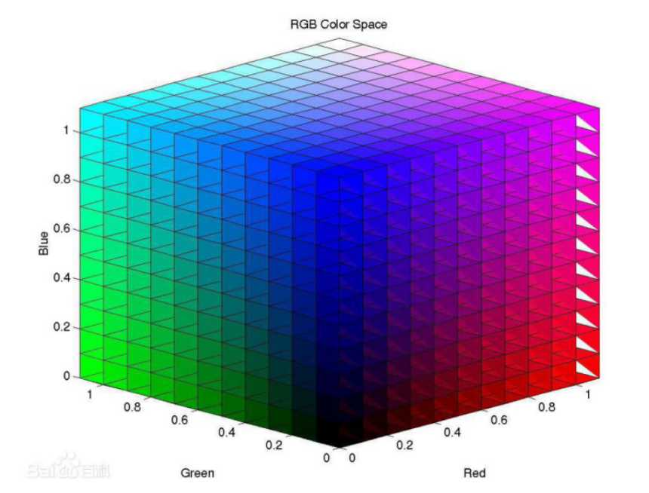
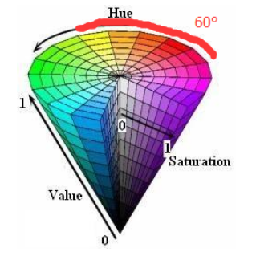
色彩空间及其起源
RGB颜色空间以R(Red:红)、G(Green:绿)、B(Blue:蓝)三种基本色为基础，进行不同程度的叠加，产生丰富而广泛的颜色，所以俗称三基色模式。RGB空间是生活中最常用的一个颜色显示模型，电视机、电脑的CRT显示器等大部分都是采用这种模型。自然界中的任何一种颜色都可以由红、绿、蓝三种色光混合而成，现实生活中人们见到的颜色大多是混合而成的色彩。肉眼可以识别世界上的所有颜色，而RGB几乎可以组合成世界上所有的颜色！
HSV(Hue, Saturation, Value)是根据颜色的直观特性由A. R. Smith在1978年创建的一种颜色空间, 也称六角锥体模型(Hexcone Model)。

Slide 15
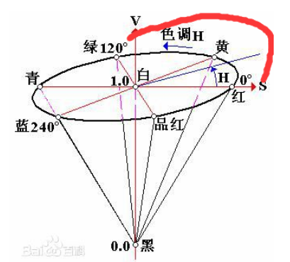
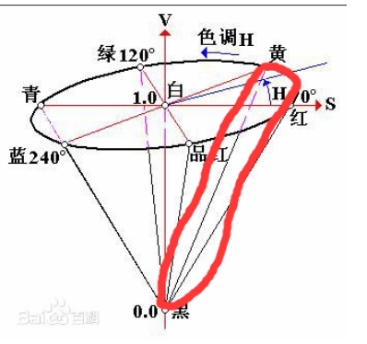
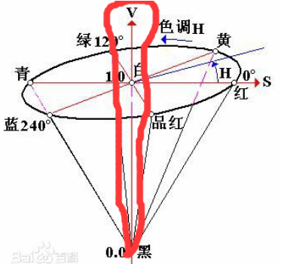
HSV
色调H：用角度度量，取值范围为0°～360°，从红色开始按逆时针方向计算，红色为0°，绿色为120°,蓝色为240°，。它们的补色是：黄色为60°，青色为180°,品红为300°，0°- 359°时颜色会依次变换当角度到达360°时也就是红色，角度也就又回到0°了，所以总共为360°，每变换1°时，色相就会有轻微的变化！如果是顺时针的话这个变换过程会从红色逐渐变换到绿色，在由绿色逐渐变换到蓝色，在由蓝色逐渐变换到红色！逆时针的话就是相反的！
饱和度S：饱和度S表示颜色接近光谱色的程度。一种颜色，可以看成是某种光谱色与白色混合的结果。其中光谱色所占的比例愈大，颜色接近光谱色的程度就愈高，颜色的饱和度也就愈高。饱和度高，颜色则深而艳。光谱色的白光成分为0，饱和度达到最高。通常取值范围为0%～100%，值越大，颜色越饱和。
明度V：明度表示颜色明亮的程度，对于光源色，明度值与发光体的光亮度有关；通常取值范围为0%（黑）到100%（白）。
HSV

Slide 16
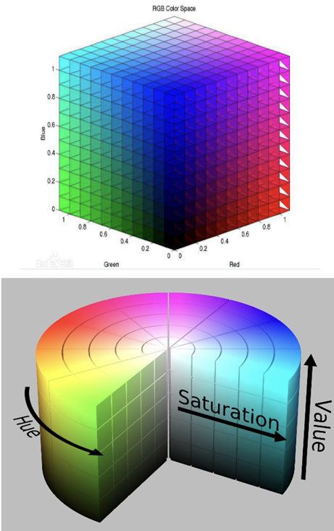
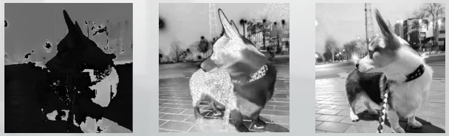
数字图像
2. 彩色图像：
2.2 HSV模型
色调（Hue, 缩写为H）、饱和度（Saturation, 缩写为S）、明度（Value，缩写为V）

Slide 17
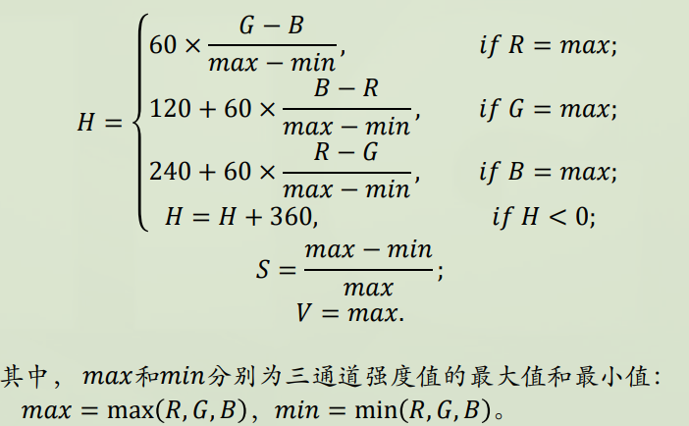
数字图像
RGB颜色通道表示形式和HSV颜色通道表示形式可以相互转换。例如，RGB颜色通道转化成HSV颜色通道的计算方法为：
cv::cvtColor(rgbImage, hsvImage, cv::COLOR_BGR2HSV);
可见相比rgb计算复杂，之后在灯条识别部分会了解到虽然hsv在不同亮度等条件下识别颜色稳定，但耗时长，转用其他方法

Slide 18
HSV和GRAY的使用区别
GRAY图像更适合识别形状、纹理等特征，适用于对颜色信息不敏感的场景。因为 灰度图像去除了颜色信息，可以更好地突显形状和纹理特征，例如识别物体的轮廓、形状和纹理细节。
HSV 图像更适合识别颜色特征，适用于对颜色信息敏感，需要进行颜色调整或分割的场景。因为 HSV 图像包含颜色信息，可以更有效地识别颜色特征，例如识别特定颜色的物体。

Slide 19
计算机视觉的主要研究内容
图像分类
图像分割
目标检测
运动物体跟踪
多目视觉
视觉问答
图像生成
等等…

Slide 20
opencv常用算法

Slide 21
基本数据类型
Mat：矩阵类型，能够保存图像。
Point：一个像素点，或者任何类型的“点”。
Scalar：一个四维点类，是许多函数的参数。
Size：同样是一对数据构成的组，一般表示一块区域或图像的宽高，有些时候可以和point互换。
Rect：rectangle，矩形类，拥有Point和Size成员，用于表示一块矩形的区域。
RotatedRect：同上，不过有额外的成员angle用于表示角度。

Slide 22
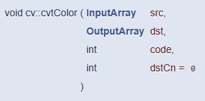
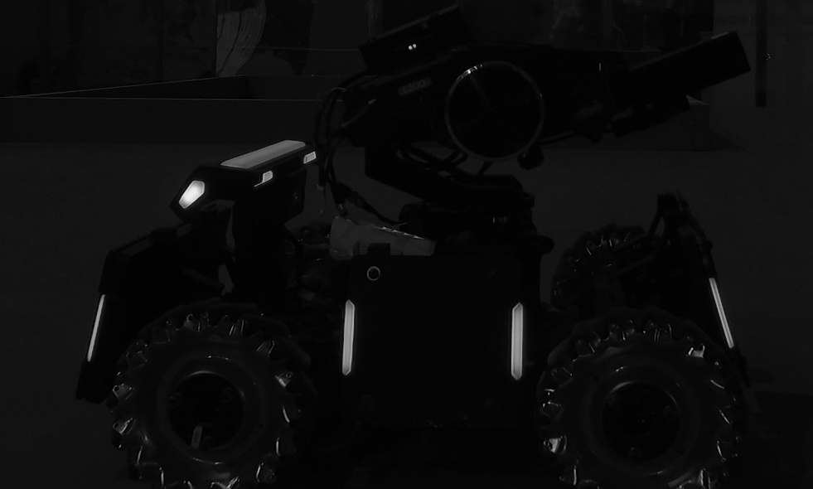
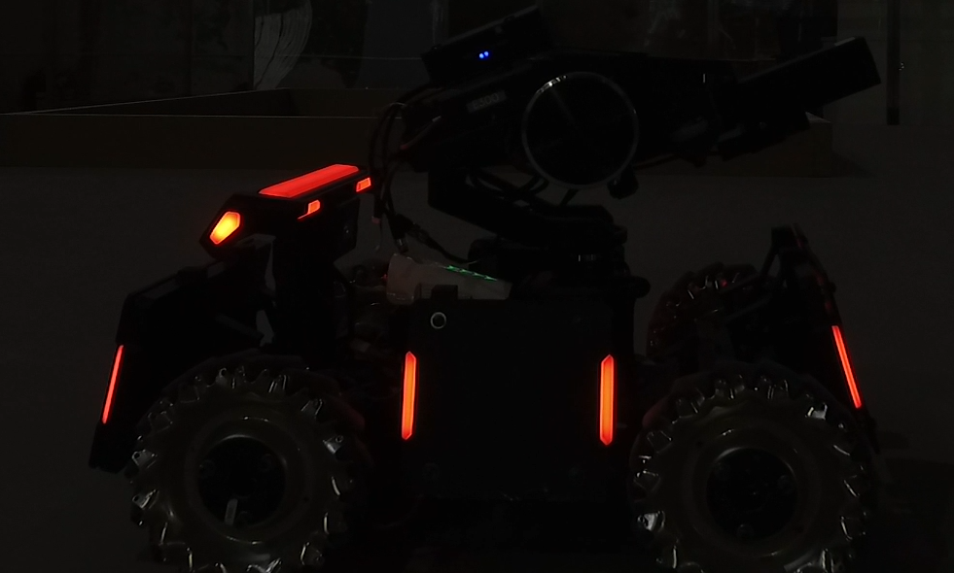
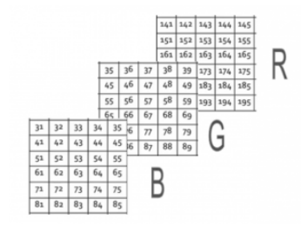
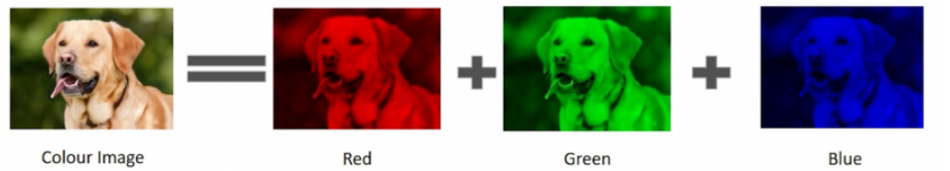
opencv常用函数
cvtColor() //将图片从一个颜色空间转换到另一个颜色空间
颜色空间是什么？
RGB HSV LAB YCrCb
RGB转化为灰度图Gray=0.3R+0.59G+0.11B

Slide 23
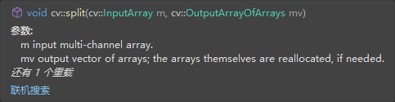

split() //把图片的不同通道进行拆分，放入不同的Mat

Slide 24
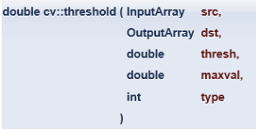
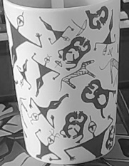
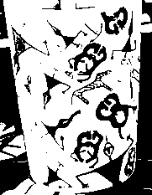
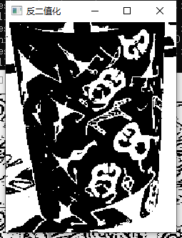
threshold()//阈值操作，对一个特定的分量与阈值进行比较，大于阈值则全部设为某个值，小于阈值设为另一个值
src：源图像，可以为8位的灰度图，也可以为32位的彩色图像。
dst：输出图像
thresh：阈值
maxval：dst图像中最大值
type：阈值类型(二值化，反二值化，取零...)

Slide 25
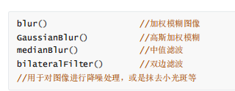
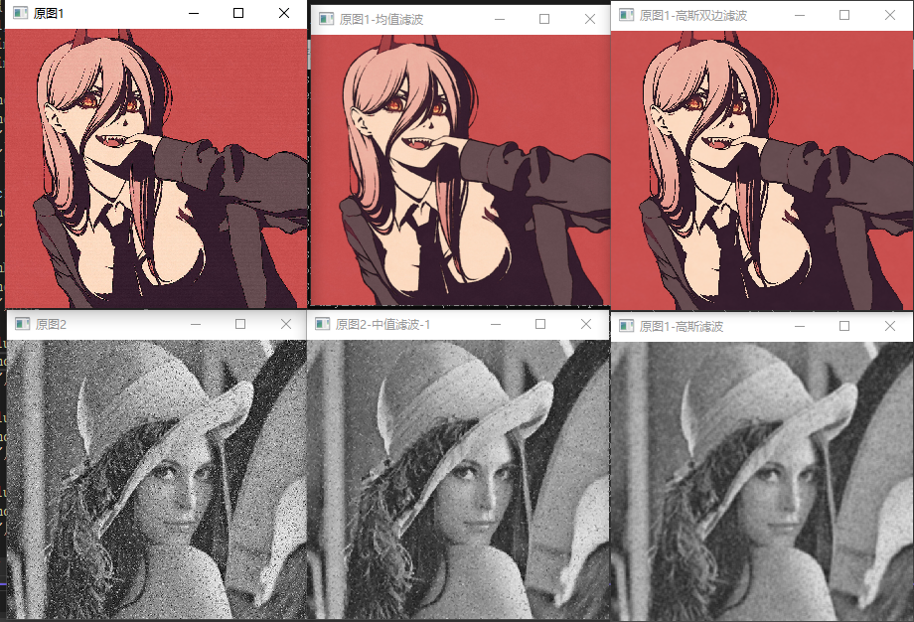
图像的平滑处理
图像滤波，即在尽量保留图像细节特征的条件下对目标图像的噪声进行抑制，是图像预处理中不可缺少的操作，其处理效果的好坏将直接影响到后续图像处理和分析的有效性和可靠性。
要构造一种有效抑制噪声的滤波器必须考虑两个基本问题：能有效地去除目标和背景中的噪声;同时，能很好地保护图像目标的形状、大小及特定的几何和拓扑结构特征 。

Slide 26
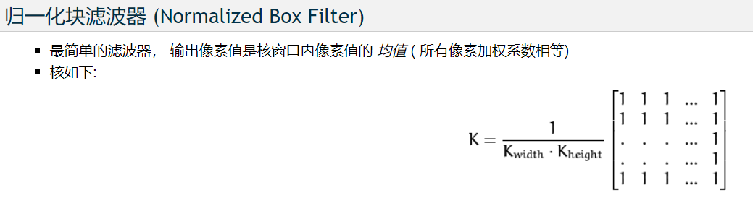

归一化滤波器
src: 输入图像
dst: 输出图像
Size( w,h ): 定义内核大小( w 像素宽度， h 像素高度)
Point(-1, -1): 指定锚点位置(被平滑点)， 如果是负值，取核的中心为锚点。

Slide 27
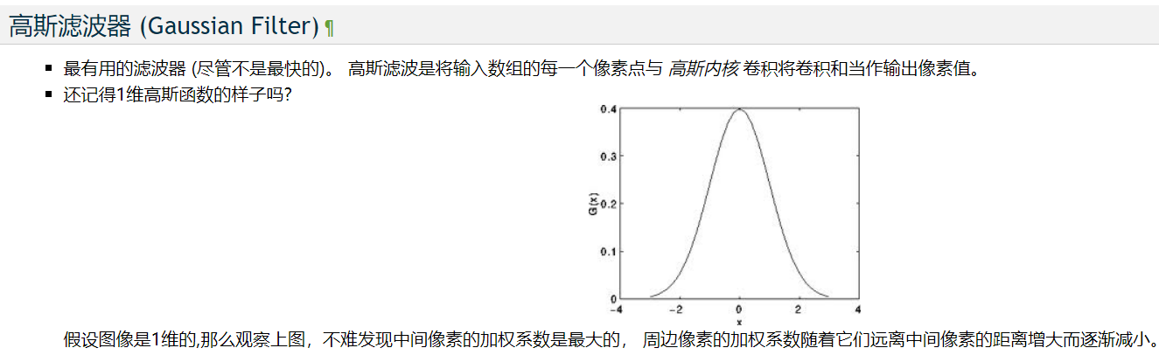

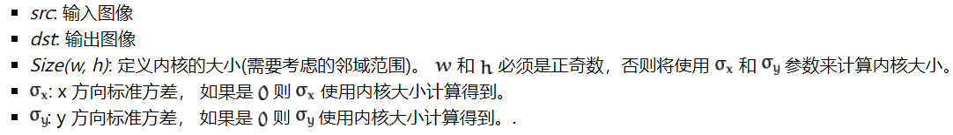
高斯滤波器

Slide 28
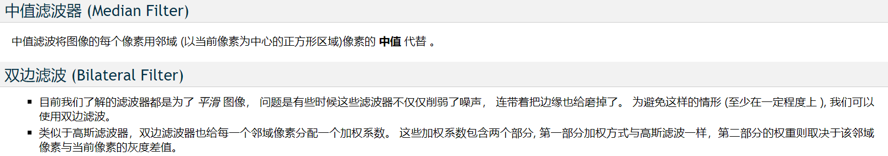
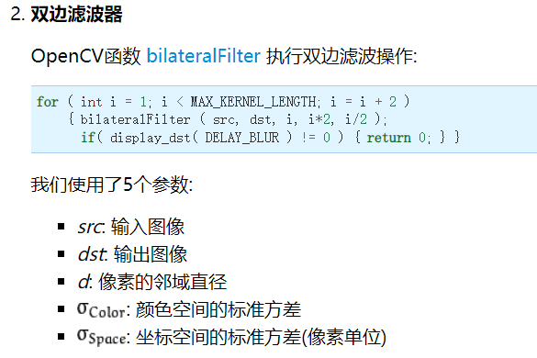
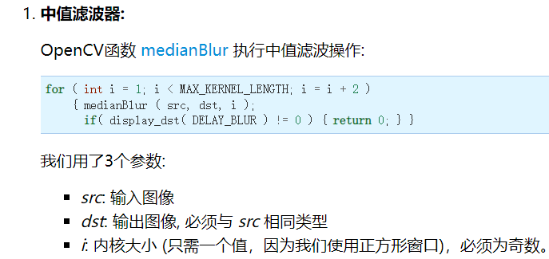
中值滤波与双边滤波

Slide 29
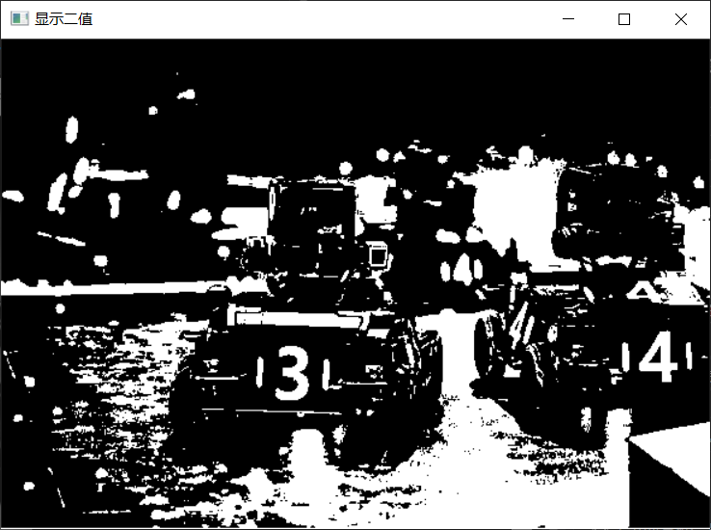
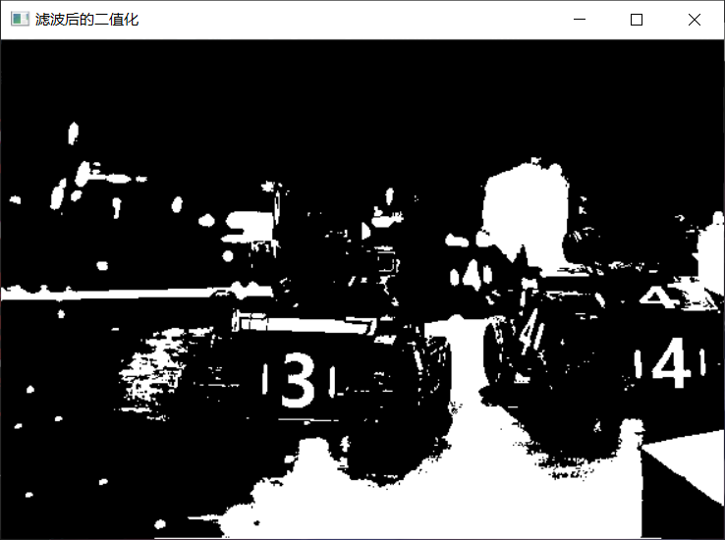
滤波效果对比

Slide 30
形态学处理
形态学处理又称为形态学变换（Morphological Transformations），是图像处理中一种基于形状的简单变换。它的处理对象通常是二值化图像，也即只有黑白两种颜色。通常，形态学变换有两个输入：原二值图像，卷积核；一个输出：变换后的图像。
膨胀与腐蚀是最基本的两种形态学变换方法，而除此之外的形态学处理的常规操作（开运算、闭运算、梯度运算、礼帽运算以及黑帽运算等）则是这两种方法的组合。膨胀和腐蚀是针对较亮的像素的两种相反的操作，即较亮的像素范围会膨胀扩大和被暗色腐蚀变小。
腐蚀：卷积核的中心点逐个像素扫描原始图像，被扫描到的原始图像中的像素点，只有当卷积核对应的元素全为1时，其值才为1，否则均为0。
膨胀：卷积核的中心点逐个像素扫描原始图像，被扫描到的原始图像中的像素点，当卷积核对应的元素只要有一个为1时，其值便为1，否则为0。
开运算：图像被腐蚀后，去除了噪声，但是会压缩图像。对腐蚀后的图像，进行膨胀处理，可以去除噪声，并保持原有形状。也即：开运算（image）=膨胀（腐蚀（image））。
闭运算：与开运算相反，闭运算是先膨胀，后腐蚀，它有助于关闭前景物体内部的小孔，或物体上的小黑点。也即：闭运算（image）=腐蚀（膨胀（image））

Slide 31
膨胀dilate
跟卷积操作类似，假设有图像A和结构元素B，结构元素B在A上面移动，其中B定义其中心为锚点，计算B覆盖下A的最大像素值用来替换锚点的像素，其中B作为结构体可以是任意形状。我们回忆一下中值平滑操作——取每一个位置的矩形领域内值的中值作为该位置的输出灰度值，图像的膨胀操作与中值平滑操作类似，它是取每一个位置的矩形领域内值的最大值作为该位置的输出灰度值。不同的是，这里的领域不再单纯是矩形结构的，也可以是椭圆形结构的、十字交叉形结构的等。
腐蚀erode
腐蚀操作与膨胀操作类似，只是它取结构元所指定的领域内值的最小值作为该位置的输出灰度值。因为取每个位置领域内最小值，所以腐蚀后输出图像的总体亮度的平均值比起原图会有所降低，图像中比较亮的区域的面积会变小甚至消失，而较暗物体的尺寸会扩大。

Slide 32

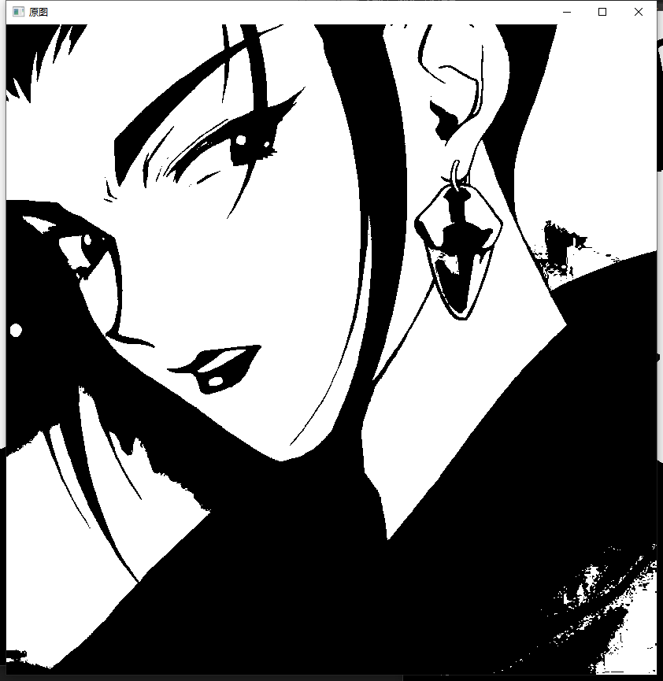
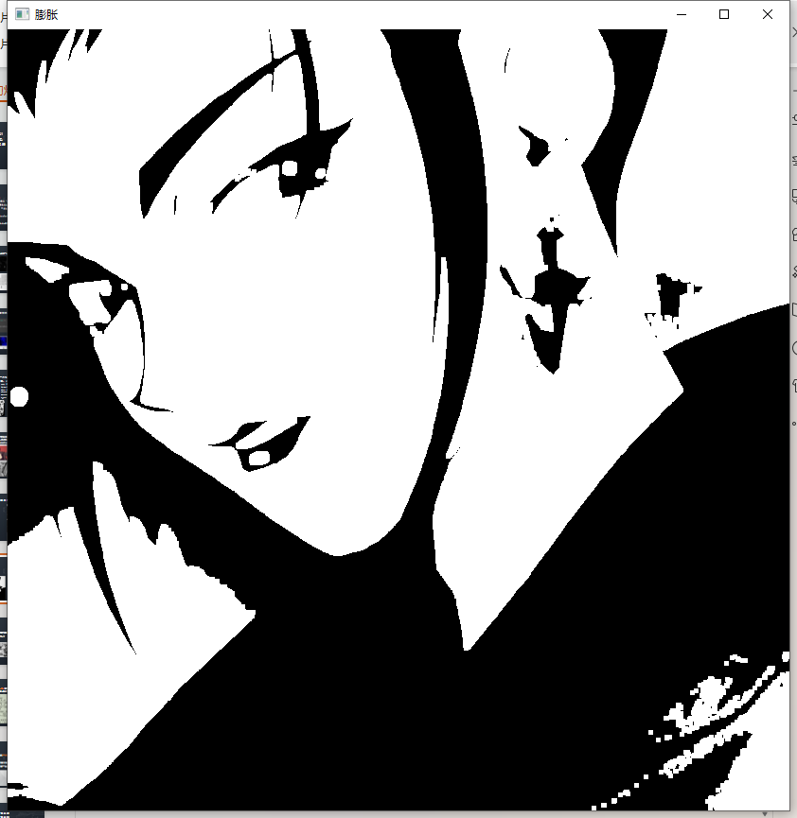
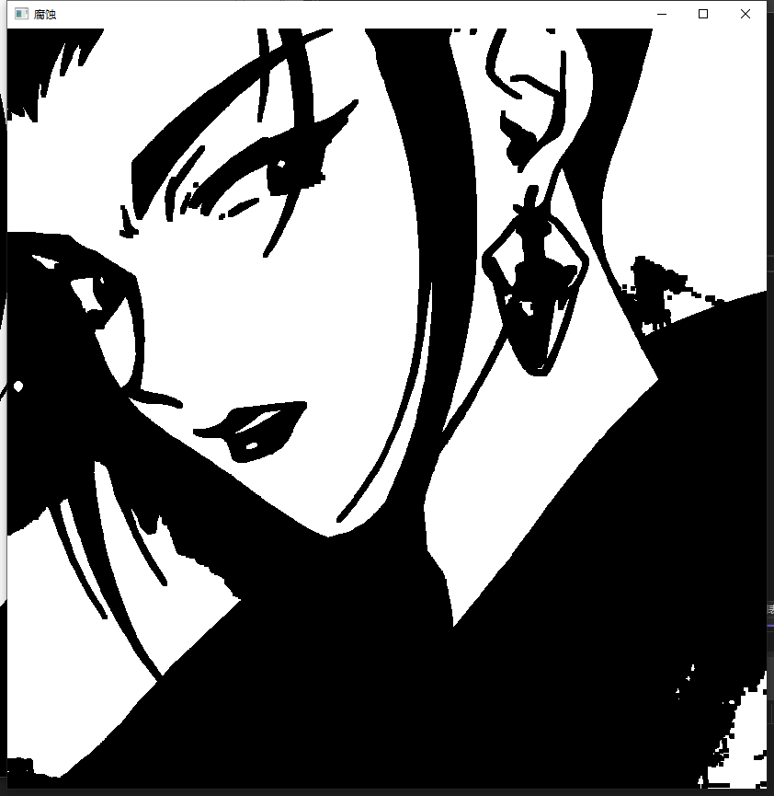
腐蚀、膨胀。开运算、闭运算
开运算 = 先腐蚀运算，再膨胀运算（看上去把细微连在一起的两块目标分开了）
闭运算 = 先膨胀运算，再腐蚀运算（看上去将两个细微连接的图块封闭在一起）

Slide 33

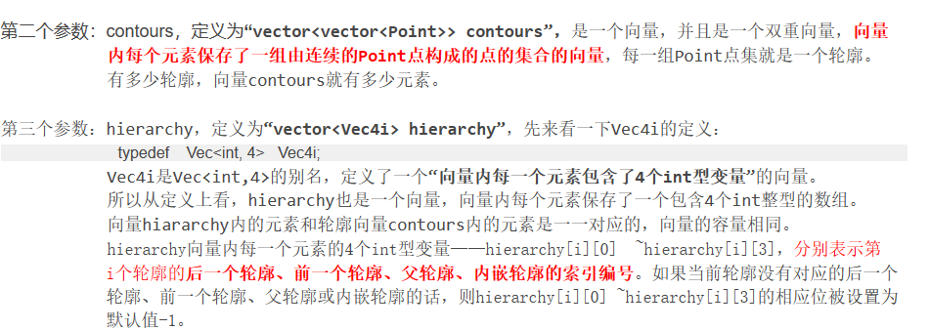
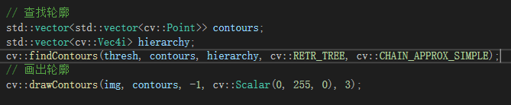



findContours()寻找图像中物体的轮廓

Slide 34


mode取值“CV_RETR_EXTERNAL”，method取值“CV_CHAIN_APPROX_NONE”，即只检测最外层轮廓，并且保存轮廓上所有点

Slide 35

重温一下hierarchy向量 向量中每个元素的4个整形分别对应当前轮廓的后一个轮廓、前一个轮廓、父轮廓、内
嵌轮廓的索引编号。
内容为[2,0,-1,-1], “2”表示当前轮廓的后一个轮廓的编号为2，“0”表示当前轮廓的前一个轮廓编号为0，其后2个“-1”表示为空，因为只有最外层轮廓这一个等级，所以不存在父轮廓和内嵌轮廓。

Slide 36

RETR_TREE :
这种模式会返回所有的轮廓，并创建一个完整的组织结构列表。它会告诉你谁是爸爸，谁是儿子。
轮廓0的组织结构为0，同一级next为7，没有previous。子轮廓是1，没有父轮廓。所以数组是[7, -1, 1, -1]。
轮廓1的组织结构为1，同一级中没有其他，没有previous。子轮廓是2，父轮廓是0.所以数组是[-1, -1, 2, 0]。
剩下的以此类推。

Slide 37

边缘检测
Canny边缘检测是⼀种⾮常流⾏的边缘检测算法，它分为五步
1. ⽤⾼斯滤波器平滑图像，去除噪声
2. 计算图像中每个像素点的梯度幅值和⽅向。⾸先通过Sobel算⼦计算⽔平⽅向和竖直⽅向的梯度，计算每个像素点的梯度幅值和⽅向
3. 应⽤⾮极⼤值抑制(NMS)算法消除边缘检测带来的杂散响应
4. 应⽤双阈值划分强边缘和弱边缘
5. 消除孤⽴的弱边缘
Sobel
算⼦是⼀个设计好的卷积核，⽤来检测图像中的⽔平和垂直边缘。它的数学表达式如下

Slide 38
三维视觉-PNP算法简介

Slide 39
现实世界在空间上有三个维度，而照片却是二维的，图片在成像过程中损失了一个维度：深度。从仿生和类比的角度来说，人眼也能观察到三维信息，这是因为它是一个双目视觉系统。再加上人在基因中、成长过程中习得的大量先验信息，在大部分时候我们都可以轻松辨别物体的远近。为了更好地为下游任
务服务，我们就要想方设法让计算机也能理解图像中的深度信息。

Slide 40

什么是PNP算法？
我们只要获得特征点的世界坐标（三维坐标）、2D坐标（像素坐标）、相机内参矩阵、相机畸变参数矩阵以上四个参数即可以解得相机与标志物之间的外参（旋转矩阵R、平移矩阵T），并以此求得相机的世界坐标（以标志物为世界坐标平面，且原点为标志物已知某一点）。

Slide 41

四大坐标系

Slide 42
准备工作：
相机标定
为什么需要对摄像头进行标定？
相机标定一方面是为了确定相机内参（主要是焦距和像素大小），另一方面就是为了最大程度减小成像畸变带来的影响。另外，由于镜头安装的时候无法保证机械位置完全对齐，这都是标定需要考虑的问题。

Slide 43

畸变主要分为径向畸变和切向畸变
径向畸变：沿着透镜半径方向分布的畸变；
产生原因：是由透镜质量引起的，光线在远离透镜中心的地方比靠近中心的地方更加弯曲。
径向畸变主要包括桶形畸变和枕形畸变两种。

Slide 44

切向畸变：切向畸变是由于透镜本身与相机传感器平面（像平面）或图像平面不平行而产生的。
切向畸变主要发生在相机传感器和镜头不平行的情况下；因为有夹角，所以光透过镜头传到图像传感器上时，成像位置发生了变化。

Slide 45



PnP需要知道的已知量
PnP求解的未知量
右图是三维物体投影到像素坐标系的全过程。虽然我们丢失了深度信息，但这个投影过程是一个几何约束，对物体的先验信息又是一个约束，所以能反推出深度，如下图所示

Slide 46

经典的P3P问题可以转化为一个四面体形状的确定问题，如图所示。即已知条件为知道控制点 A,B,C的位置以及在摄像机中的投影坐标求棱长边a,b,c的问题。通过余弦定理，再利用点云配准方法可以得到摄像机坐标系相对于世界坐标系的平移以及旋转。图中的P点相当于相机的光心，A,B,C相当于世界坐标系下已知相对位置关系的三个控制点，A’,B’,C’为图像坐标系中对应的三个点。PNP解决的是纯数学问题，数学证明在此处省略。

Slide 47


解算出的信息
P3P 也存在着一些问题：
P3P 只利用三个点的信息。当给定的配对点多于 3 组时,难以利用更多的信息。
如果 3D 点或 2D 点受噪声影响,或者存在误匹配,则算法失效。
所以后续人们还提出了许多别的方法，如 EPnP、 UPnP 等。它们利用更多的信息，而且用迭代的方式对相机位姿进行优化,以尽可能地消除噪声的影响。

Slide 48


目标检测
这是Robomater赛场上最常用的算法。目标检测和图像识别在一些方面有些类似，图像识别主要是对图像进行分类，让计算机判断这张图“有什么”或者”是什么“，而目标检测不仅要判断图片中是否有对应的物体，还要输出关于这些物体”在哪儿“的信息。和目标检测相似的“目标定位”的任务则是对图像中的一个特定物体进行定位，而目标检测算法中，图像内含有的对象种类和数量都是未知的。目标检测的输出是目标物体的位置和类别。

Slide 49
传统装甲板识别流程

Slide 50


这是以一种手工设计特征为主的方法。仔细观察装甲板，显然装甲板上并没有什么丰富的纹理和细节，不适合使用梯度特征检测；
我们会发现其最显著的特征就是两侧发红/蓝色光的灯条和装甲板中央的数字贴纸（哨兵/前哨战/基地则是图案贴纸），表现为大块的色块，非常适合形态学操作。因此考虑检测成对的灯条+这对灯条中的数字。

Slide 51



预处理
假设我们现在处在红方，则要识别蓝色装甲板。从RGB空间思考，显现蓝色的像素有什么特点？显然它的蓝色分量要比绿色分量和红色分量大。如果用拆分通道后的蓝色通道去其他颜色通道还有比较大的余量，说明该物体在图像中足够“蓝”。

Slide 52




二值化与形态学操作
从处理的效果来看，HSV方法一般要优于RGB；但是从速度上来看，将RGB转换到HSV空间有额外的消耗，这取决于你使用的运算平台是否支持矩阵并行计算的加速操作
细心的同学会发现，为什么灯条明明是蓝色的，但是通道相减后中间却变成黑色的了呢？（说明红蓝分量接近）

Slide 53
寻找轮廓
findContour() //寻找二值图中的轮廓，并保存为一组点，算法类似于漫水法，遍历所有像素并查找相邻像素
显然长条形接近梯形/矩形的灯条在使用直线近似时不需要很多点就能够表示，若轮廓点数超过10（此参数需要不断调试），那么几乎可以断定这不是我们需要寻找的灯条。

Slide 54
拟合对象与配对筛选
虽然得到了描述轮廓的一组像素点，但还是将它们转化成更容易操作的对象方便一些。OpenCV提供了三个函数用于拟合轮廓点： minAreaRect(),fitEcllicpse(),minEnclosingCircle() 。显然灯条是长条形的，我们一般使用前两个函数。以 minAreaRect() 为例，将上一步留下的所有轮廓全部用最小面积拟合并存入一个数组
拟合出旋转矩形对象后，通过两个嵌套的循环将旋转矩形两两匹配，利用一连串地ifelse筛选长宽比、面积比、高度差、中心距离、倾斜角度等信息，或是给这些信息赋予不同的权重计算得分最后设置分数阈值（这种方法大大提高了筛选的连续性，降低了筛选函数的非线性特性，会比硬性的截断有更好的效果，但是有额外的开销，trade-off again！）。和前一步一样，如果轮廓筛选的干净，匹配的时间会成阶乘级别地降低！

